Slide 1
İNFORMATİKA
VI SİNİF
Xətai rayonu 204 sayli tam orta məktəb
Müəllimə: Fərruxova Qiyafət

Slide 2
2.1.1. Obyektin infirmasiya modelinin təsvir forma
larını sadalayır.
Mövzu: Obyektin informasiya modelinin təsvir formaları
Təlim nəticəsi: 1) İnformasiya modeli anlayışını
şərh edir.
2) Obyektin informasiya modelinin
təsvir formalarını tanıyır.
3) İnformasiya modeli anlayışını
şərh edir obyektin informasiya
modelini qurur.
İş üsulu: beyin həmləsi, praktiki
İş forması: kiçik qruplarla iş
İnteqrasiya: H-b, Riy, Tex.
Resurs: İş vərəqləri, dərslik, kompüter

Slide 3
Mövzu
Obyektin informasiya modelinin təsvir formaları

Slide 4

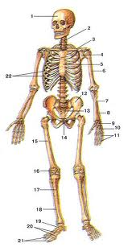

Bu obyektlər arasındakı fərq nədən ibarətdir?

Slide 5
Tədqiqat sualı:
Obyektin informasya modeli nədir və onun hansı təsvir formaları var?

Slide 6
Tədqiqatın aparılması:
Sinif 4 qrupa bölünür.Hər qrupa iş vərəqləri paylanılır.

Slide 7


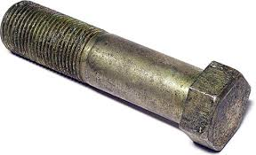


Qrup 1
Qrup 1
Obyektlərə uyğun modelləri tapın və bunu xətlə birləşdirin.Təqdimat hazırla.

Slide 8
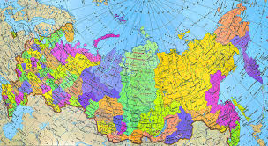
Qrup 2
Oyektlərdən hansı bizə Yer kürəsi haqqında daha ətraflı məlumat verə bilər? Obyektlər haqqında təqdimat hazırlayın.

Slide 9

Qrup 3
İnsanın hansı informasiya modeləri var? Bu modellər haqqında təqdimat hazırlayın.

Slide 10
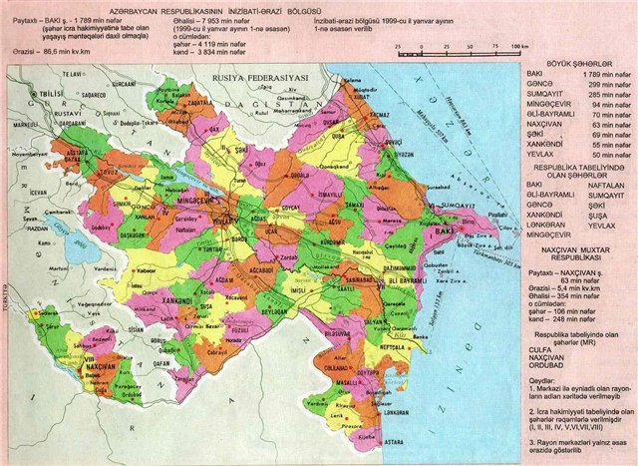
Qrup 4
Azərbaycan Respublikasının xəritəsi-
nin informasiya modelini cədvəl və
dioqram şəklində qurun və təqdimat hazırlayn.

Slide 11
Ümumiləşdirmə və nəticə
Ətrafımızda gördüyümüz bütün əşyalara obyekt deyi-
lir. Obyektləri təsvir etmək üçün onların modelindən istifadə edirlər. Model –öyrənilən real obyekt , prosess və ya hadisənin əsas xüsusiyyətlərini özündə əks etdirən
hər hansı yeni bir obyektdir. Real obyektin hadisə və prosessin modelinin qurulması modelləşdirmə adlanır. Modeli qurulan obyekə orjinal deyilir.
Modelləri 2 yolla düzəltmək olar:
1) Maddi model 2) Informasiya modeli

Slide 12



Maddi model
Real obyektə oxşar olub digər materiallardan hazırlaan və ölçüləri kiçik olan modellər maddi modellər adlanır.

Slide 13
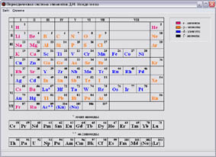
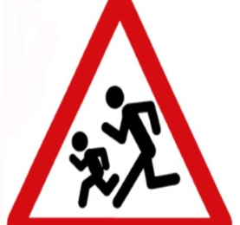

Informasiya modeli
Real obyektin mücərrəd xassələrini əks etdirən model isə informasiya modeli adlanır. Informasiya modellər i sözlərlə, müəyyən işarələrlə verilə bilər. Müəyyyən işarələrlə verilən modellərə misal olaraq riyazi modelləri,
musiqi və informasiya modellərini göstərmək olar. Obyekt aqqında
toplanmış informasiyalar əsasında onun informasiya modeli yaradılır.
İnformasiya modelinin növləri
Şəkil
Cədvəl
Simvol
Mətn Kompüter informasiya ilə işləyən qurğudur.

Slide 14
Şagirdlərin qiymətləndirilməsi
№ | Şagirdlər | I səviyyə Model anlayışını bilir, modelləş- dirmənin təsvir formalarını sadalamır | II səviyyə Obyektin informasiya modelinin təsvir formalarını çətinliklə sadalayır. | III səviyyə Təsvir formalarını sadalayır, obyektin informasiya modelini qurmur. | IV səviyyə Obyektin informasiya modelini qurur, təsvir formalarını sadalayır.
1
2
3
4

Slide 15
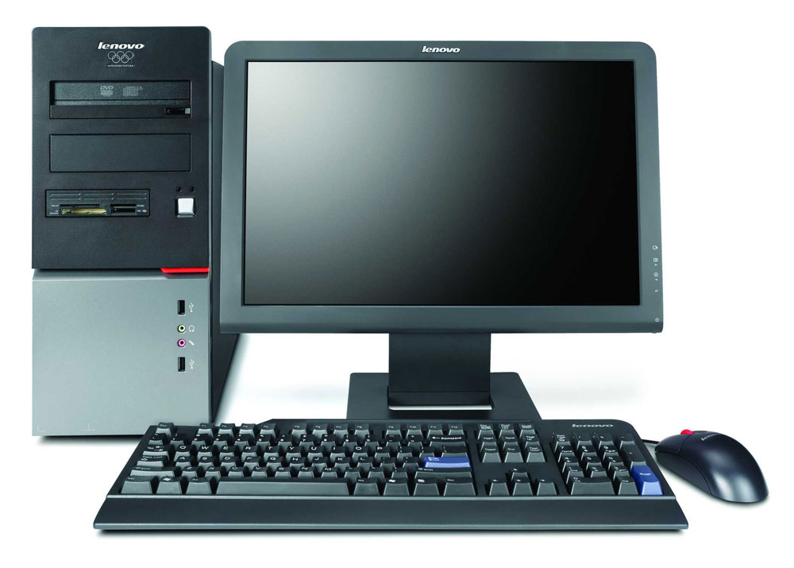
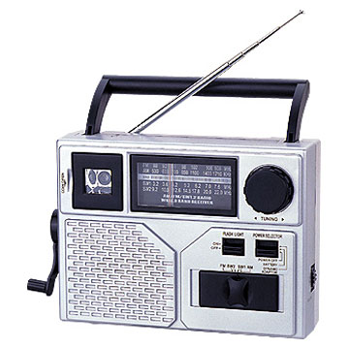
Ev tapşırığı
Verilmiş obyektlərin informasiya modelini qurun və təqdimat hazırlayın.

